Slide 1
Time
Chaser

Slide 2

Problem Statement
1
C++下的MFC语法
Group division
2
使用hook函数锁屏
创新点
3
自定义播放音乐
Analysis/Design
4
登入注册与聊天
Implementation
Test
1

Slide 3

Group 25：人员分工
工作量占比——
Problem Statement
01
物理 杜奕飞（组长）
40%
通信功能与注册系统
Group division
02
物理 翟帅瑜
30%
界面音乐与任务清单
Analysis/Design
03
物理 刘蟠菁
30%
锁机与倒计时功能
Implementation
编译环境：Visual Studio 2019，
字符集：Unicode字符集
语言：C与C++
项目类型：MFC项目
Test
3

Slide 4
START
Register
Problem statement
Login
Group division
Music
Main interface
Ranking
List
Analysis/Design
Assignment List
Chartroom
Implementation
Lock
machine
Test
4

Slide 5
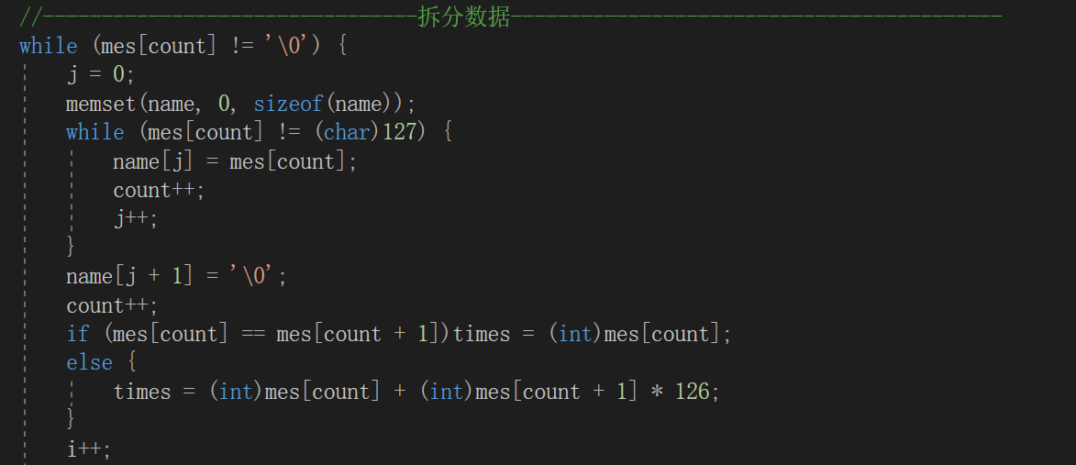
Problem statement
Group division
Analysis/Design
Implementation
Test
5

Slide 6
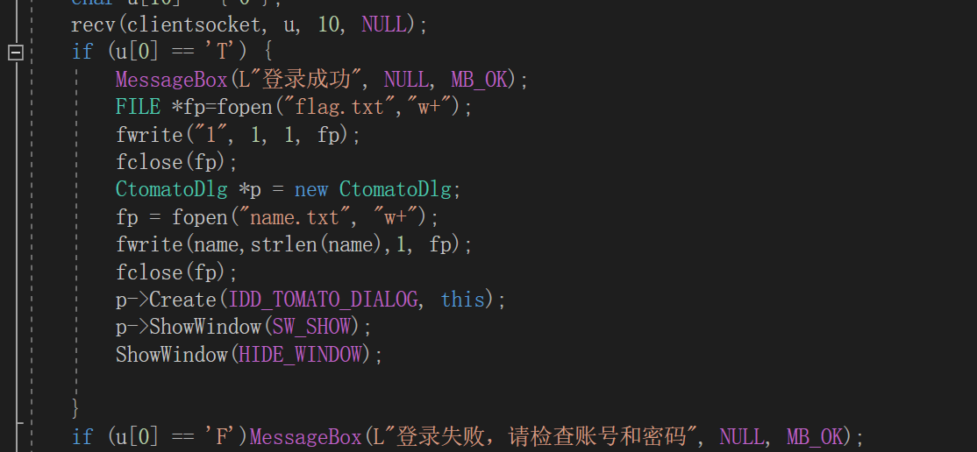
Problem statement
Group division
Analysis/Design
Implementation
Test
5

Slide 7
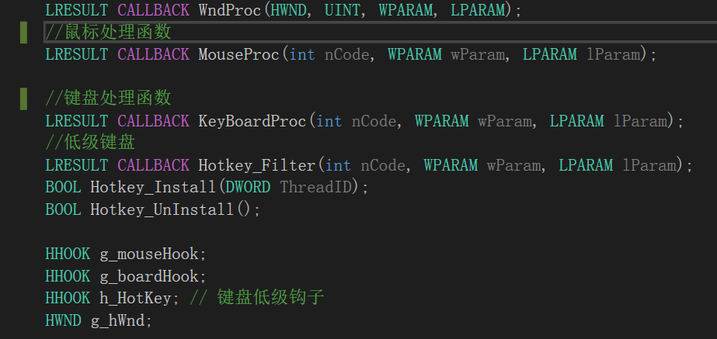

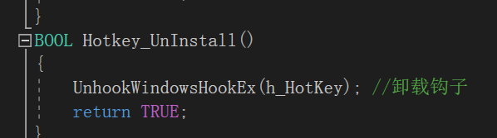
运用win API里面的hook函数，可以截获键盘和鼠标向电脑里发的消息，强制结束消息的传递，从而实现锁机功能。
Problem statement
Group division
Analysis/Design
进入倒计时功能，等倒计时结束，便会卸载hook钩子函数，退出锁屏。
Implementation
Test
5

Slide 8
Problem statement
Group division
Analysis/Design
Implementation
Test
5

Slide 9
Problem statement
Group division
Analysis/Design
Implementation
Test
5

Slide 10
Problem statement
Group division
Analysis/Design
Implementation
Test
5

Slide 11
Problem statement
Group division
Analysis/Design
Implementation
Test
1

Slide 12
Problem statement
Group division
Analysis/Design
Implementation
Test
1

